Slide 1








Covid
Sweepers
송보석
조한영
이재영
이나영
최대현

Slide 2





SCHEDULE
Covid Sweepers
PROJECT 개요
구현목적
주요기능 및 특징
후기 & 피드백
프로젝트 시작
기획안 준비 및 발표
(3일 ~6일)
구현 Part1
(6일~9일)
구현 part2
(10일~14일)
수정 및 발표준비
(14일~16일)
PPT 발표 및 시연
(17일)
메인주제 선정
GUI/프로그래밍
서버-클라이언트
디버깅 및 발표준비
Q&A
- 벤치마킹
- 기획안 작성
- PPT 제작
- 로직 구성
- 레이아웃 구성
- 서버 구현
- 클라이언트 구현
- 프로그램 테스트
- Exe 패키징
- 피드백 및 개선

Slide 3
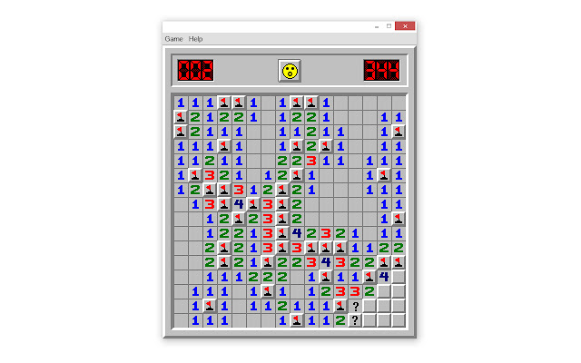
주제 선정
Covid Sweepers
PROJECT 개요
구현목적
주요기능 및 특징
후기 & 피드백
게임 주제 선정
지뢰찾기를 ‘멀티플레이’로 구현해보기로 계획
컨셉
현 상황을 반영, 지뢰를 대신해 Covid 바이러스를 잡는 게임컨셉 설정
(게임명을 지뢰찾기 원제인 MineSweeper에서 착안, CovidSweepers로 결정)

Slide 4
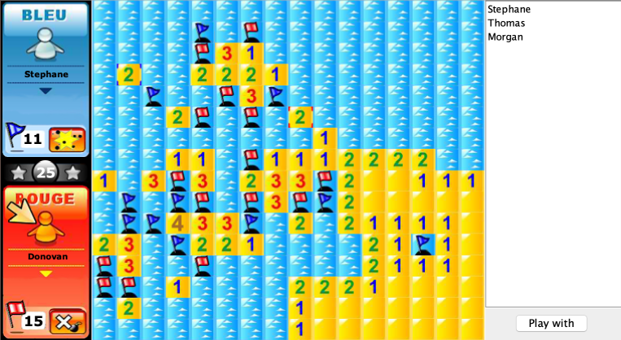
BenchMarking
Covid Sweepers
PROJECT 개요
구현목적
주요기능 및 특징
후기 & 피드백
플레이어 정보 (닉네임, 찾은 지뢰수)
게임 플레이화면
채팅 및 시스템 메세지

Slide 5

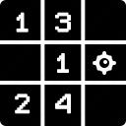
Game Rule
Covid Sweepers
PROJECT 개요
구현목적
주요기능 및 특징
후기 & 피드백
00.10
최소 2인 이상, 최대 4인의 플레이어가 참여 가능
모두가 Ready상태 일 때 3초 후 자동으로 게임시작
15 x 15크기의 바이러스 찾기판에서
총 50개의 바이러스가 설정된 상태로 시작
플레이어들은 각자 랜덤으로 설정된
자신만의 바이러스찾기 판에서 게임을 하게 됨
한 게임당 제한시간 30초, 클릭제한 30회가 주어지며, 제한시간내에 가장 적은 클릭수로
가장 많은 바이러스를 찾은 플레이어가 승리

Slide 6








초기 레이아웃
Covid Sweepers
PROJECT 개요
구현목적
주요기능 및 특징
후기 & 피드백
타이머
사운드
On/Off
시작
잔여
바이러스 수
USER1
USER2
USER3
USER4
나가기
퇴치 수
퇴치 수
퇴치 수
퇴치 수
 |  |  |  |  | 3 | 1 |  |  |  |  |  | 1 | 1 | 1 | 2
 | 2 |  |  | 2 | 2 | 2 | 1 |  |  |  | 2 | 3 | 3 |  | 2
 |  |  |  |  |  |  |  |  |  |  |  | 3 |  |  | 2
 |  |  |  |  |  |  |  | 4 | 3 | 3 |  |  |  |  | 2
 |  |  |  |  |  |  |  |  |  |  |  |  | 2 | 2 | 2
 |  |  |  |  |  |  |  |  |  |  |  |  | 1
 |  |  |  |  |  |  |  |  |  |  |  |  | 1
채팅
전송

Slide 7
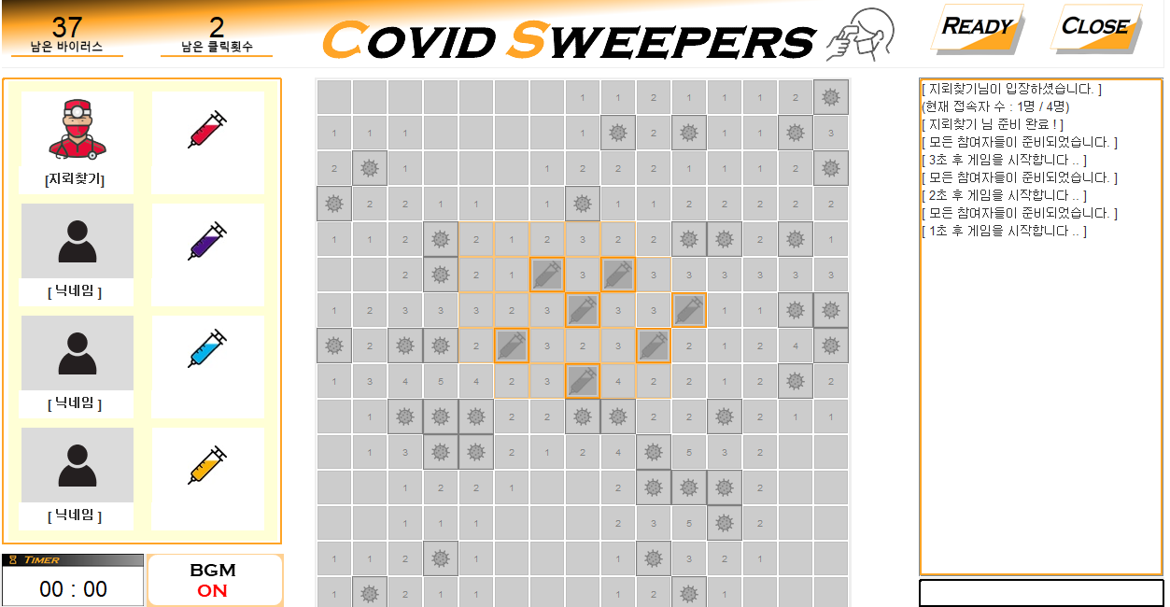
최종 레이아웃
Covid Sweepers
PROJECT 개요
구현목적
주요기능 및 특징
후기 & 피드백
남은 바이러스/클릭 수 표시
게임 이름(로고)
Ready/Close버튼
(Button)
플레이어
리스트
채팅내역
(TextArea)
게임 화면
타이머/BGM 화면
채팅입력

Slide 8




주요기능
Covid Sweepers
PROJECT 개요
구현목적
주요기능 및 특징
후기 & 피드백
멀티채팅
바이러스랜덤 배치
GUI
승리조건
Thread 및 socket 을
활용하여 실시간으로
멀티채팅을 할 수 있도록 구현
Random 변수를 활용하여
바이러스필드에 바이러스를
정해진 수(50)만큼
랜덤하게 생성
awt, event, JFrame , ActionListener를 활용하여 GUI 를 구성
찾은 바이러스 수(x3점) +
남은 클릭횟수를
스코어로 설정하여
가장 높은 점수를 가진
플레이어가 승리

Slide 9



Feedback
Covid Sweepers
PROJECT 개요
구현목적
주요기능 및 특징
후기 & 피드백
일반적인 지뢰찾기의 승리조건에서 벗어나 멀티플레이 구현을 위한 신선한 승리조건을 만들어 낼 수 있었음
한 개의 바이러스판으로
턴제 방식 게임을 구현하고자 했으나
구현하지 못함
한 달 간 배운 Java를 통해 멀티채팅 및 게임을 구현해냈다는 성취감
게임에서 승리한 플레이어 정보를
모든 플레이어에게 팝업을 띄워 알리고 싶었으나 구현해내지 못함
프로젝트를 통해 팀원들과의 역할분배, 커뮤니케이션 및 어떻게 프로젝트가 진행되어야 하는지 알 수 있었음
게임 종료 후, 높은 점수순으로 표시해주고 라운드 승리자에게 라운드 점수 추가 및 누적을 구현하려 했으나,
TextArea에 내림차순으로 획득점수 표시까지만 구현함

Slide 10

Thank
You

